Slide 1

PENGAMBANGAN DSS JATAYU
// July 2021
JATAYU
OLEH
Komang Jaya Bhaskara Mahatya (BACKEND)
M. Farras Adi Pratama (FRONTEND)

Slide 2
ANALISIS DESAIN DSS JATAYU

Slide 3
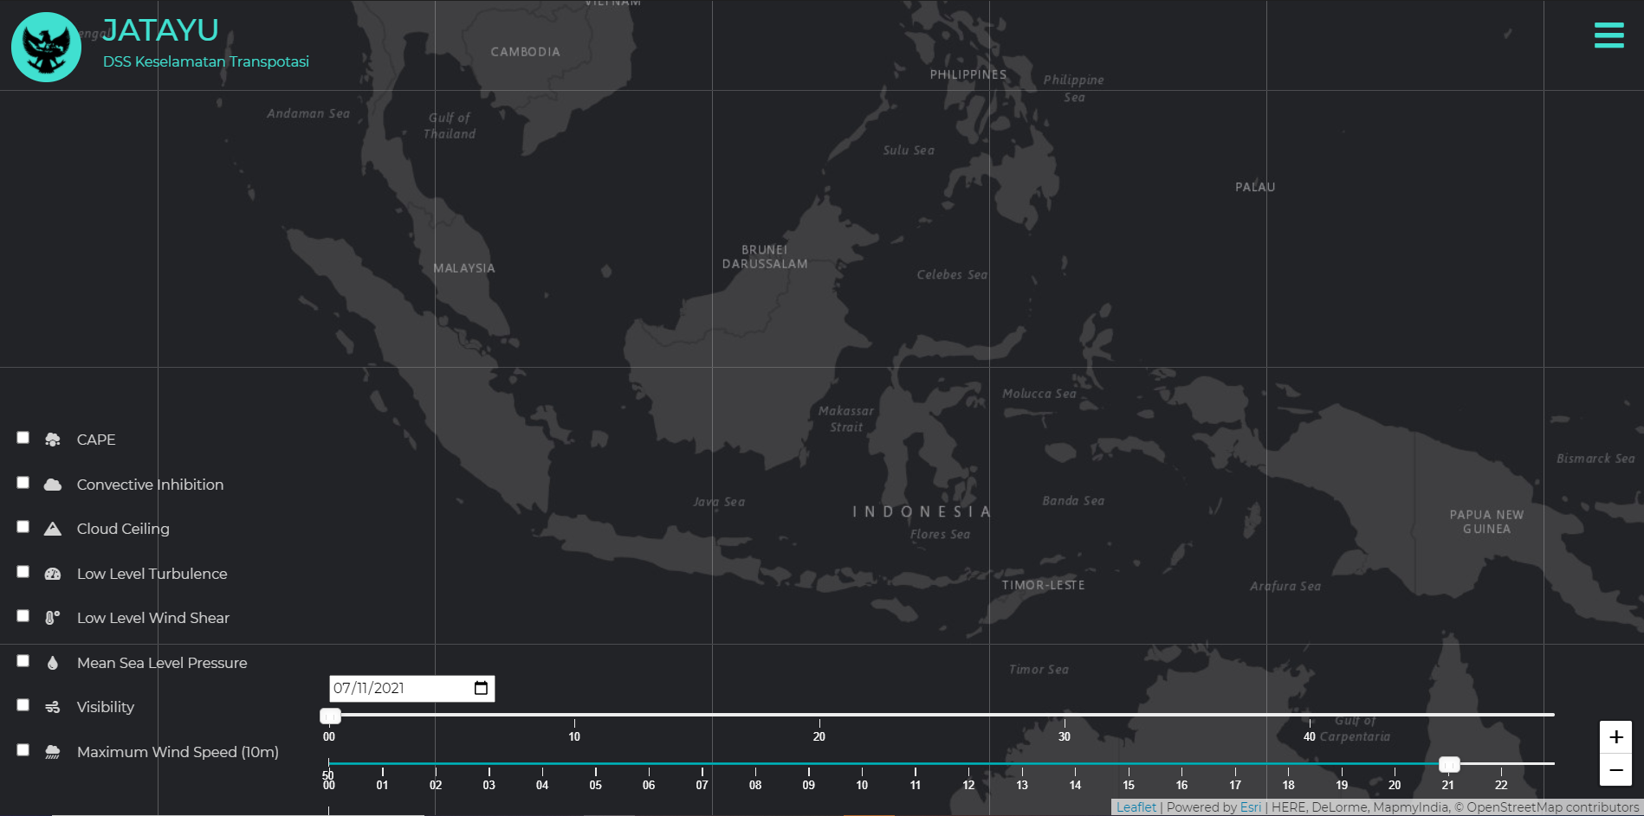
// TAMPILAN WEB JATAYU SEKARANG
Ukuran logo kurang proporsional
Tampilan kurang
modern
kurang intuitif dan memerlukan banyak tempat

Slide 4
DESAIN MOCKUP TAMPILAN BARU
DSS JATAYU

Slide 5
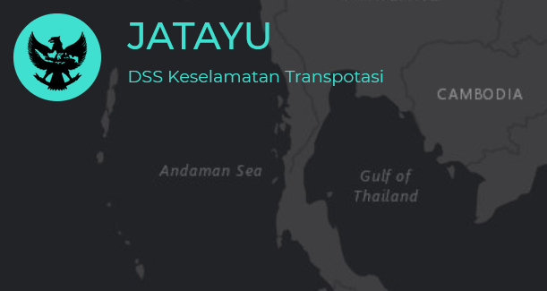
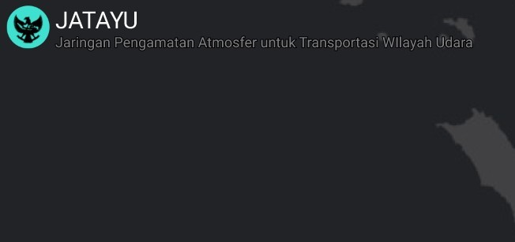

PERUBAHAN ANTARMUKA
Perubahan Ukuran Logo dan Detail
BEFORE
AFTER
Notes:
Perubahan UI yang pertama adalah Logo Resizing and Details. Kami melakukan sedikit resizing yaitu pengecilan ukuran logo agar memberikan ruang navigasi yang lebih luas. Selain itu kami juga mengubah teks detail dari JATAYU menjadi kepanjangan dari JATAYU itu sendiri karena menurut kami hal ini lebih relevan bagi masyarakat luas.

Slide 6
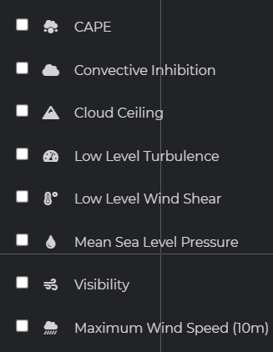
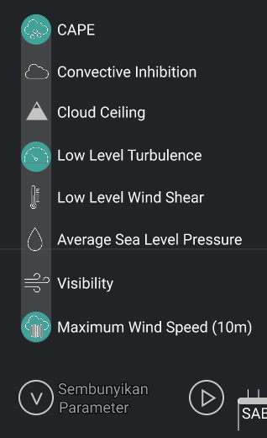
PERUBAHAN ANTARMUKA
Desain Ulang Parameter
BEFORE
AFTER
Notes:
Perubahan UI yang kedua adalah Parameter Redesign. Kami mendesain ulang tampilan parameter agar terlihat lebih modern tanpa meninggalkan fungsionalitasnya. Selain itu kami juga melakukan perubahan pada animasi jika satu atau lebih parameter dinyalakan

Slide 7
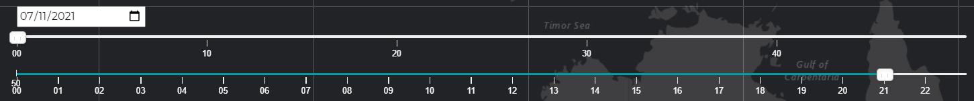
PERUBAHAN ANTARMUKA
Desain Ulang Linimasa dan Pemilihan Tanggal
BEFORE
AFTER
Notes:
Perubahan UI yang terakhir adalah Timeline and Date Selection Redesign. Kami melakukan perubahan pada timeline dan pemilihan tanggal agar memiliki tampilan yang terintegrasi dan lebih mudah digunakan serta dipahami oleh masyarakat umum. Pengguna dapat menggunakan Timeline Slider untuk melihat perkiraan dalam jangka waktu yang lebih pendek (cbg contoh 3 hari kedepan), namun jika pengguna ingin melihat keadaan pada tanggal atau bulan sebelumnya, maka pengguna dapat menggunakan Date Selection untuk berpindah dari satu tanggal ke tanggal lainnya dengan cepat dengan cara mengklik bagian tanggal. Selain itu pengguna juga dapat berpindah jam dan menit dengan cepat dengan cara mengklik bagian Jam dan menit (Bisa juga menggunakan scroll wheel)

Slide 8
SARAN PENAMBAHAN FITUR

Slide 9
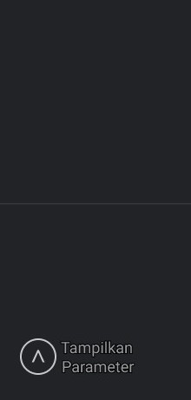
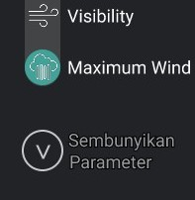

SARAN PENAMBAHAN FITUR
Tombol Tampilkan dan Sembunyikan Parameter
DISEMBUNYIKAN
DITAMPILKAN
Notes:
Fitur baru yang pertama adalah ditambahkannya tombol untuk menyembunyikan parameter sehingga pengguna memiliki ruang navigasi yang lebih luas. Disamping tombol yang baru juga Terdapat notasi agar memudahkan pengguna baru.

Slide 10
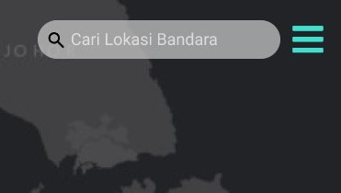
SARAN PENAMBAHAN FITUR
Pencarian
KOTAK PENCARIAN
Notes:
Fitur baru yang kedua dan menurut kami sangat penting adalah Kolom Pencarian Bandara agar memungkinkan pengguna untuk mencari Bandara dengan cepat

Slide 11
PERBANDINGAN WEB DENGAN MOCKUP
DSS JATAYU

Slide 12
// TAMPILAN WEB JATAYU SEKARANG

Slide 13
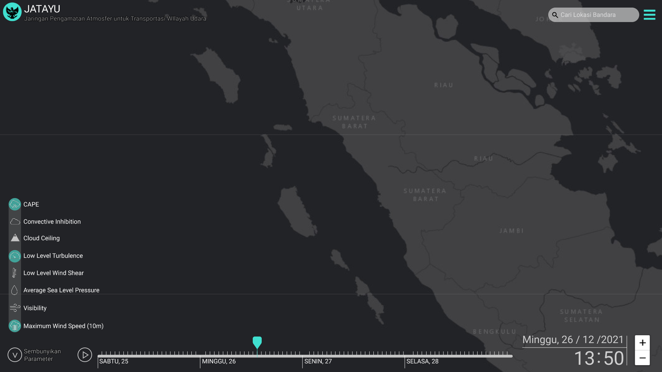
// TAMPILAN MOCKUP WEB JATAYU

Slide 14
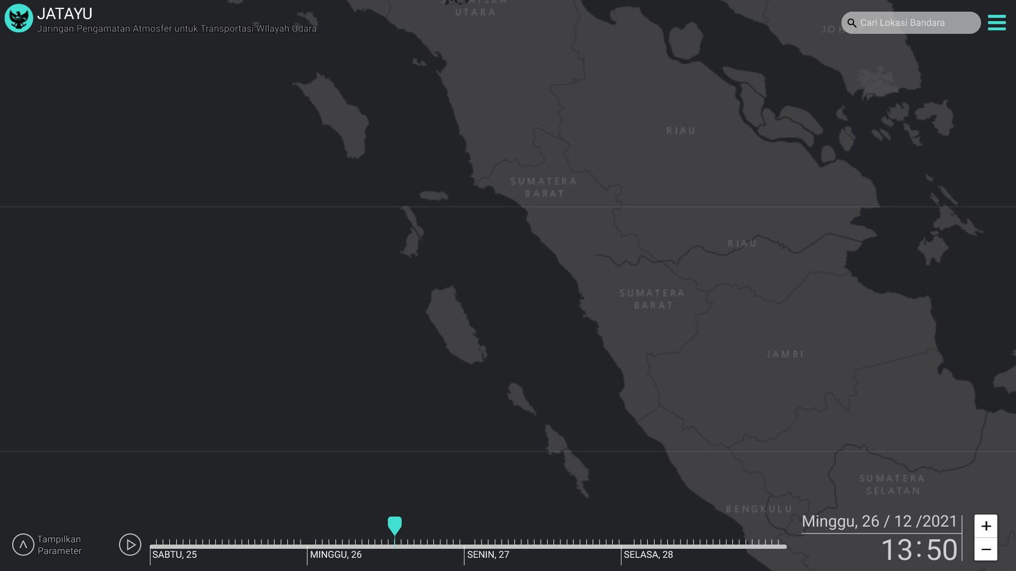
// TAMPILAN MOCKUP WEB JATAYU

Slide 15
SARAN PENAMBAHAN HALAMAN
// JATAYU WEB REVIEW

Slide 16
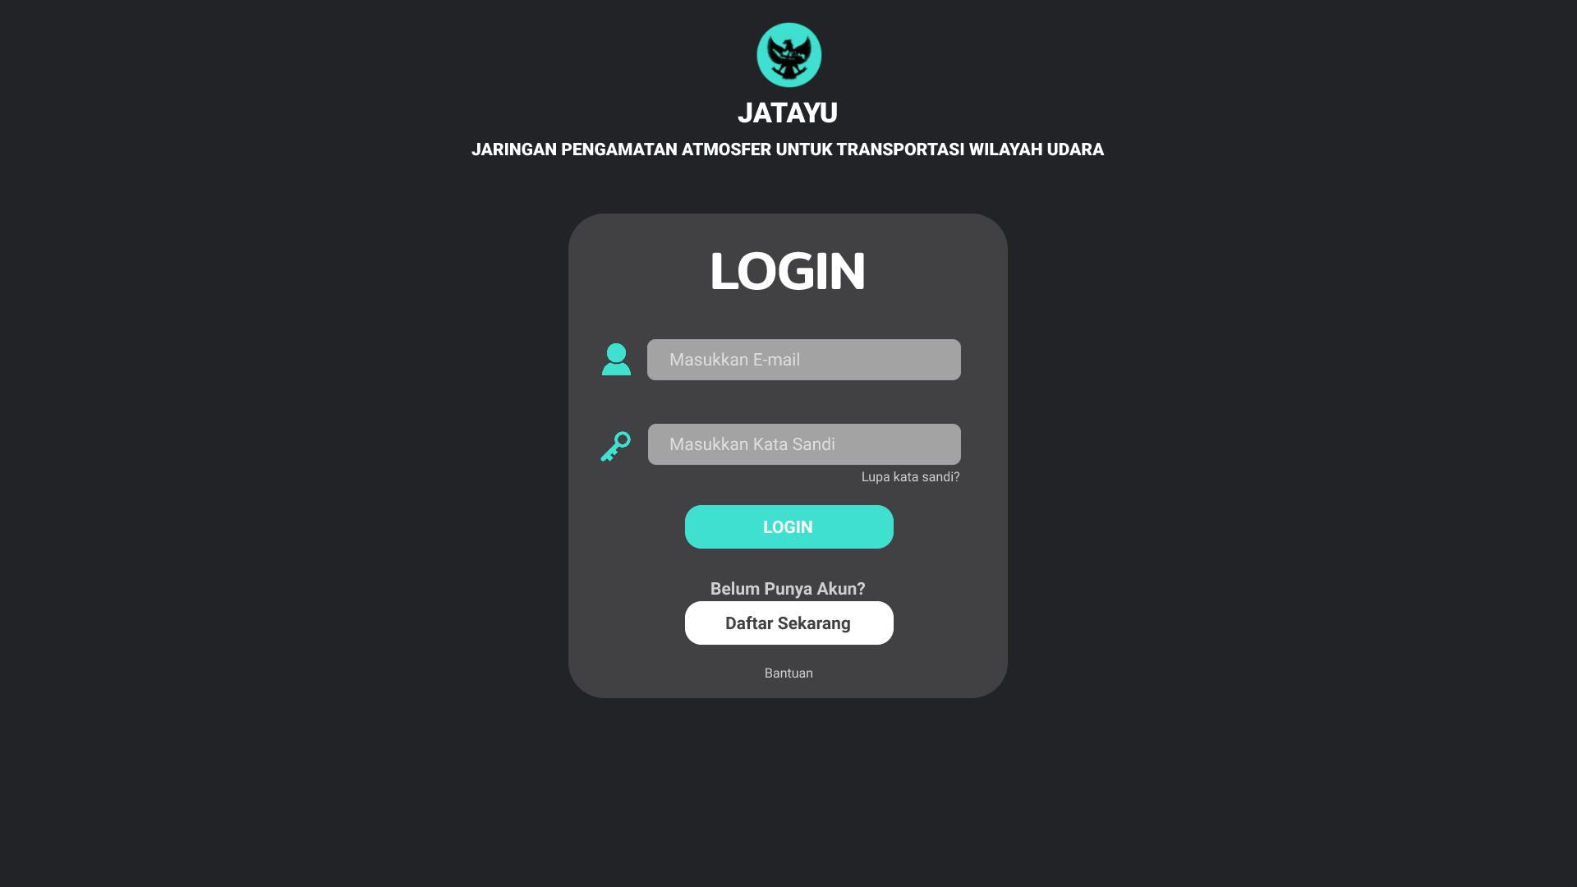
// TAMPILAN FITUR LOGIN
Notes:
Fitur login bertujuan untuk portal masuk bagi pengguna yang memiliki akun. Kami berasumsi bahwa nantinya akan ada 2 tipe akun, yaitu akun pengguna umum dan akun pengguna khusus. Kedua akun ini bisa melakukan login dengan memasukkan email dan password yang telah didaftarkan. Akun ini dibedakan untuk membatasi dan membedakan fitur yang didapatkan.

Slide 17
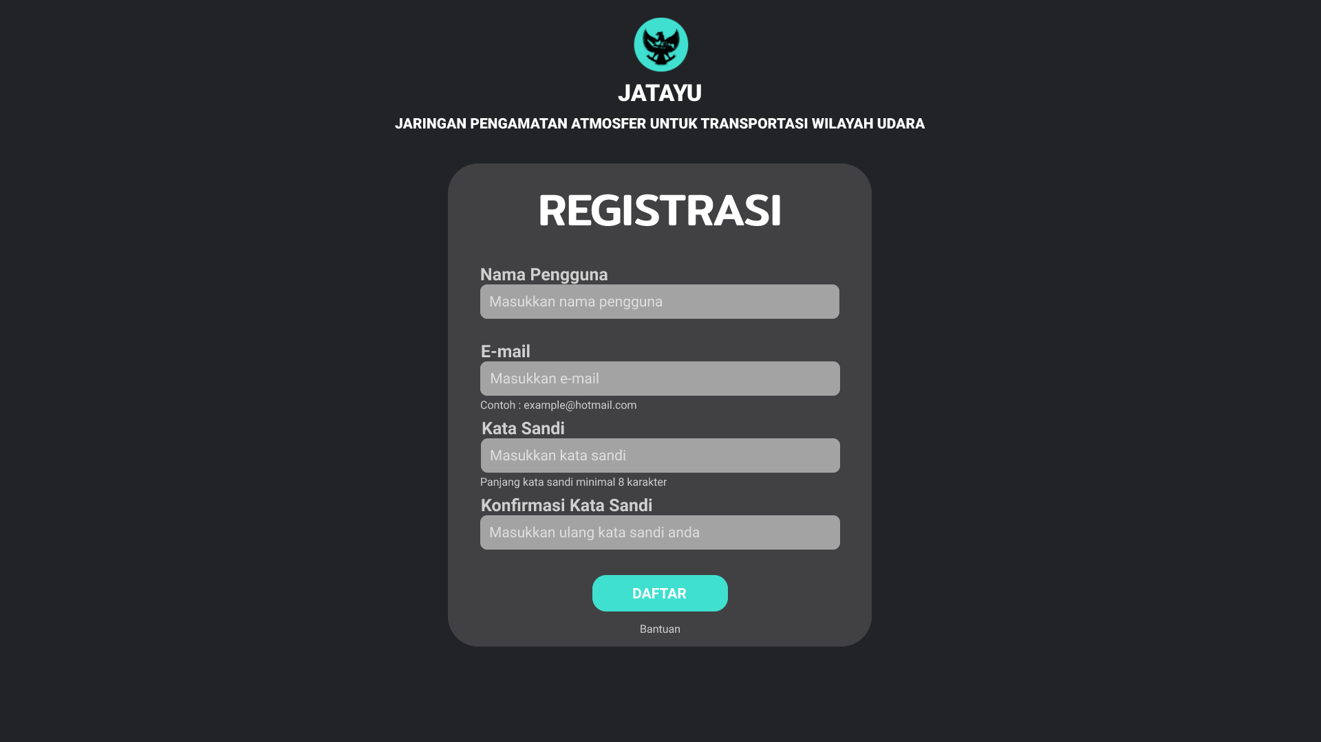
// TAMPILAN FITUR REGISTRASI
Notes:
Fitur regristasi adalah fitur untuk melakukan pendafataran akun bagi pengguna yang belum memiliki akun. Pendafataran akun mandiri ini hanya berlaku untuk tipe akun pengguna umum. Pengguna harus memasukkan Nama Pengguna, E-mail, dan Kata Sandi. Untuk tipe akun pengguana khusus, akun akan didaftarkan oleh administrator. Jika sudah terdaftar, maka pengguna bisa melakukan login

Slide 18
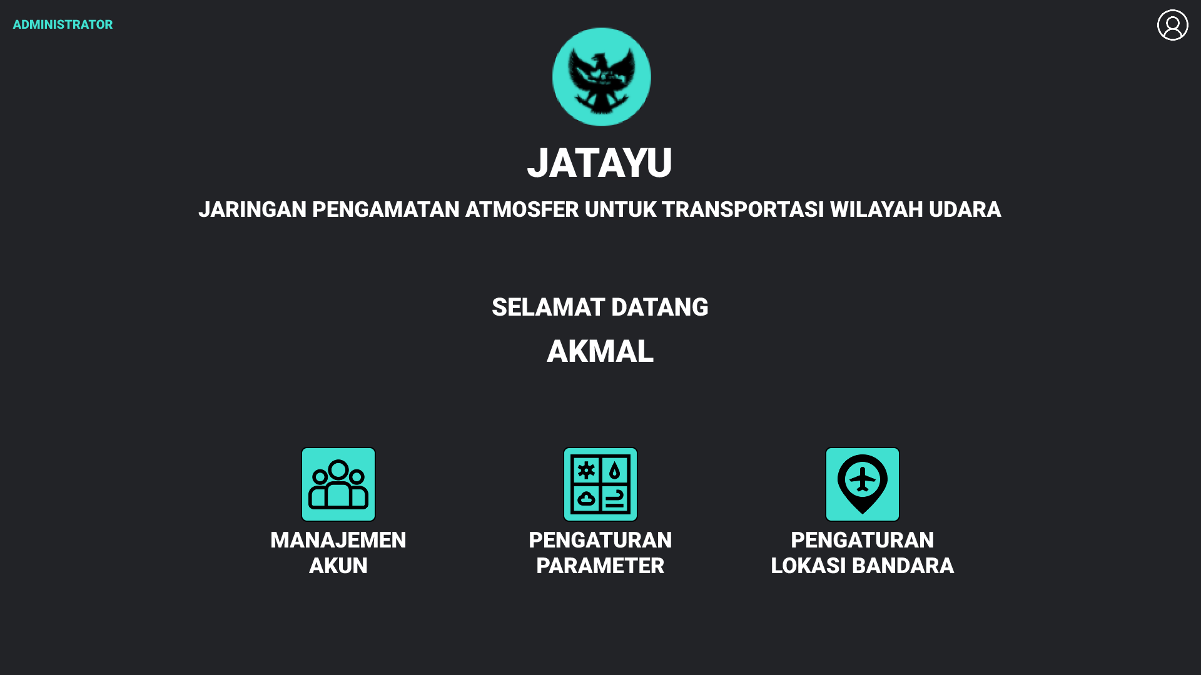
// TAMPILAN BERANDA ADMIN
Notes:
Beranda adalah tampilan yang akan pertama kali pengguna lihat setelah melakukan login sebagai admin. Pada beranda ini terdapat menu untuk masuk ke pengaturan. Teradapat 3 pengaturan, yaitu Manajemen Akun, Pengaturan Parameter, dan Pengaturan Lokasi Bandara. Selain itu pada pojok kanan atas terdapat ikon profil yang jika ditekan akan menamplikan menu profil dan logout.

Slide 19
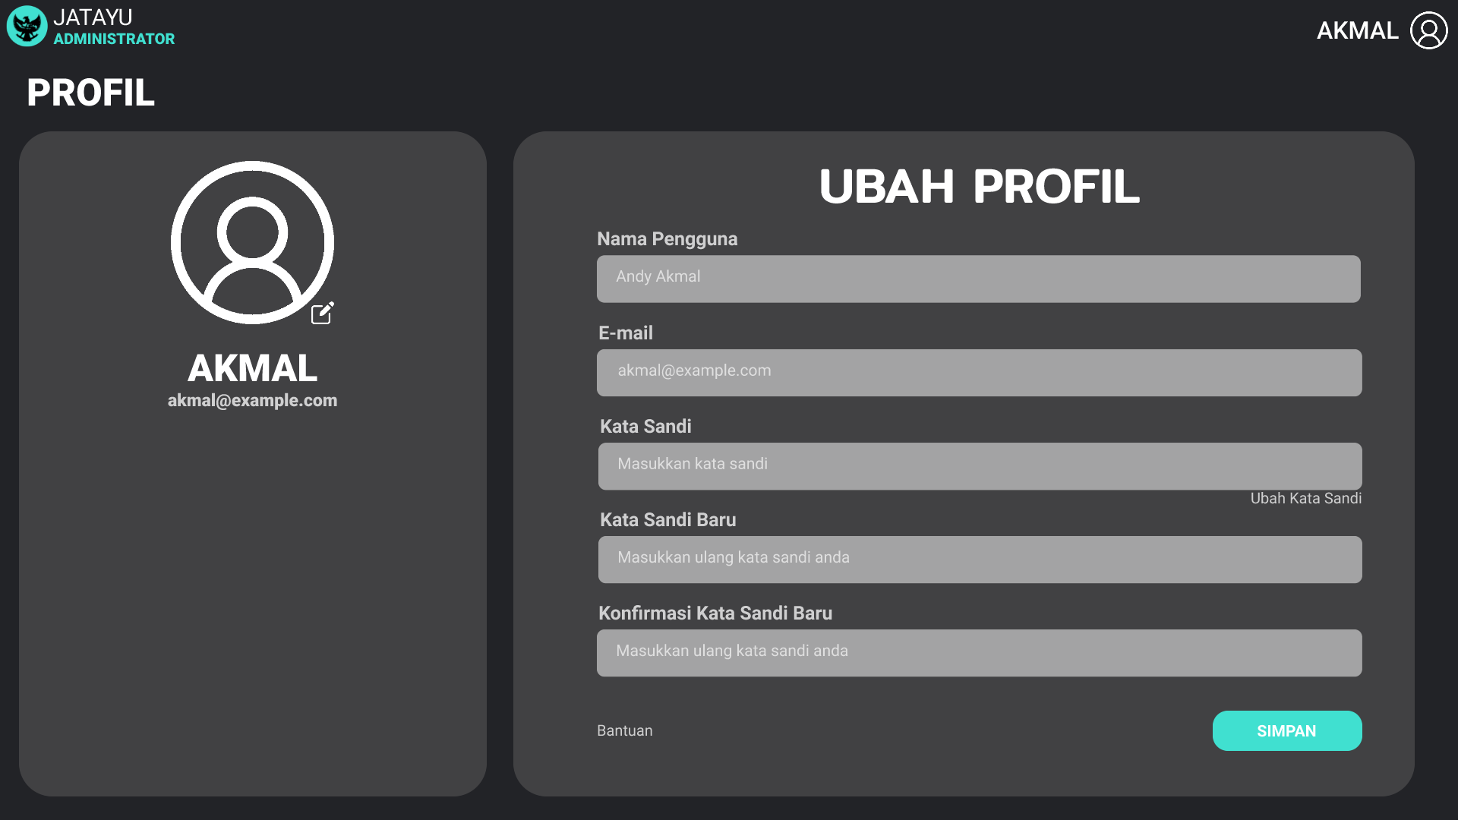
// TAMPILAN FITUR UBAH PROFIL
Notes:
Admin dapat merubah profilnya sendiri melalui menu profil. Admin bisa merubah Nama Pengguna, E-mail, dan Kata sandi akunnya. Perubahan itu bisa disimpan dengan syarat memasukkan password lamanya untuk memverifikasi dirinya, setelah itu barulah perubahan bisa tersimpan.

Slide 20
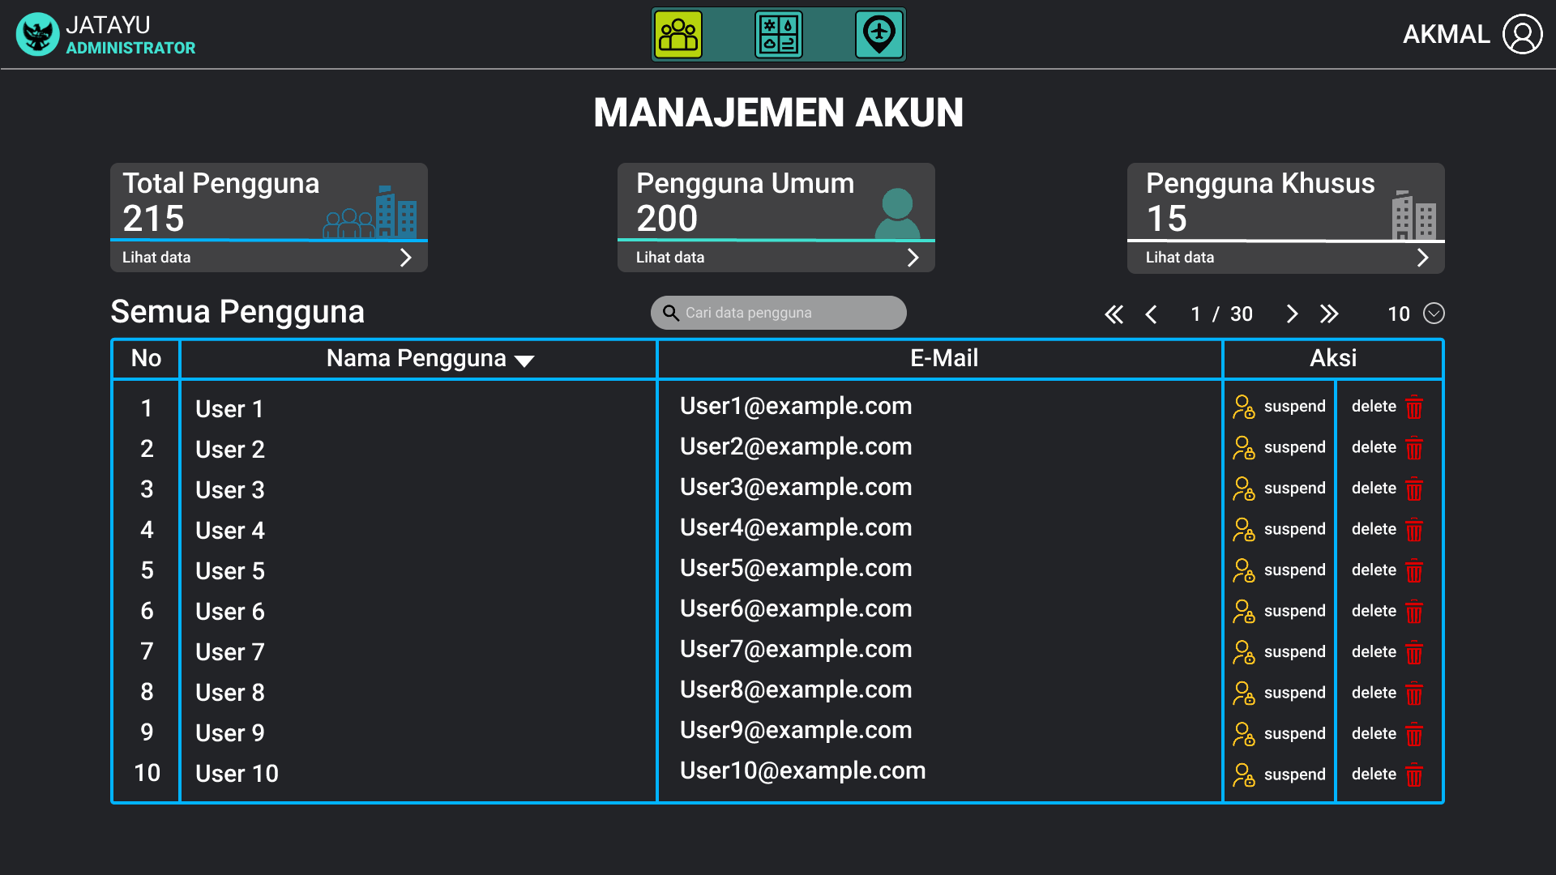
// TAMPILAN FITUR MANAJEMEN AKUN
Notes:
Manajemen akun adalah pengaturan yang diberikan kepada admin untuk mengatur akun pengguna yang terdaftar. Admin bisa memilih data akun yang ingin ditampilkan melalui pilihan menu yang tersedia. Admin juga bisa mengatur banyaknya tampilan data yang ingin dilihat. Jika kesulitan mencari datanya, admin bisa memanfaatkan pencarian untuk mencari datanya. Pada manajemen akun, admin berhak untuk melakukan suspend dan delete pada akun pengguna. Jika admin melakukan salah satu aksi dari 2 opsi tersebut, admin harus memasukkan passwordnya atau pin yang telah diatur.

Slide 21
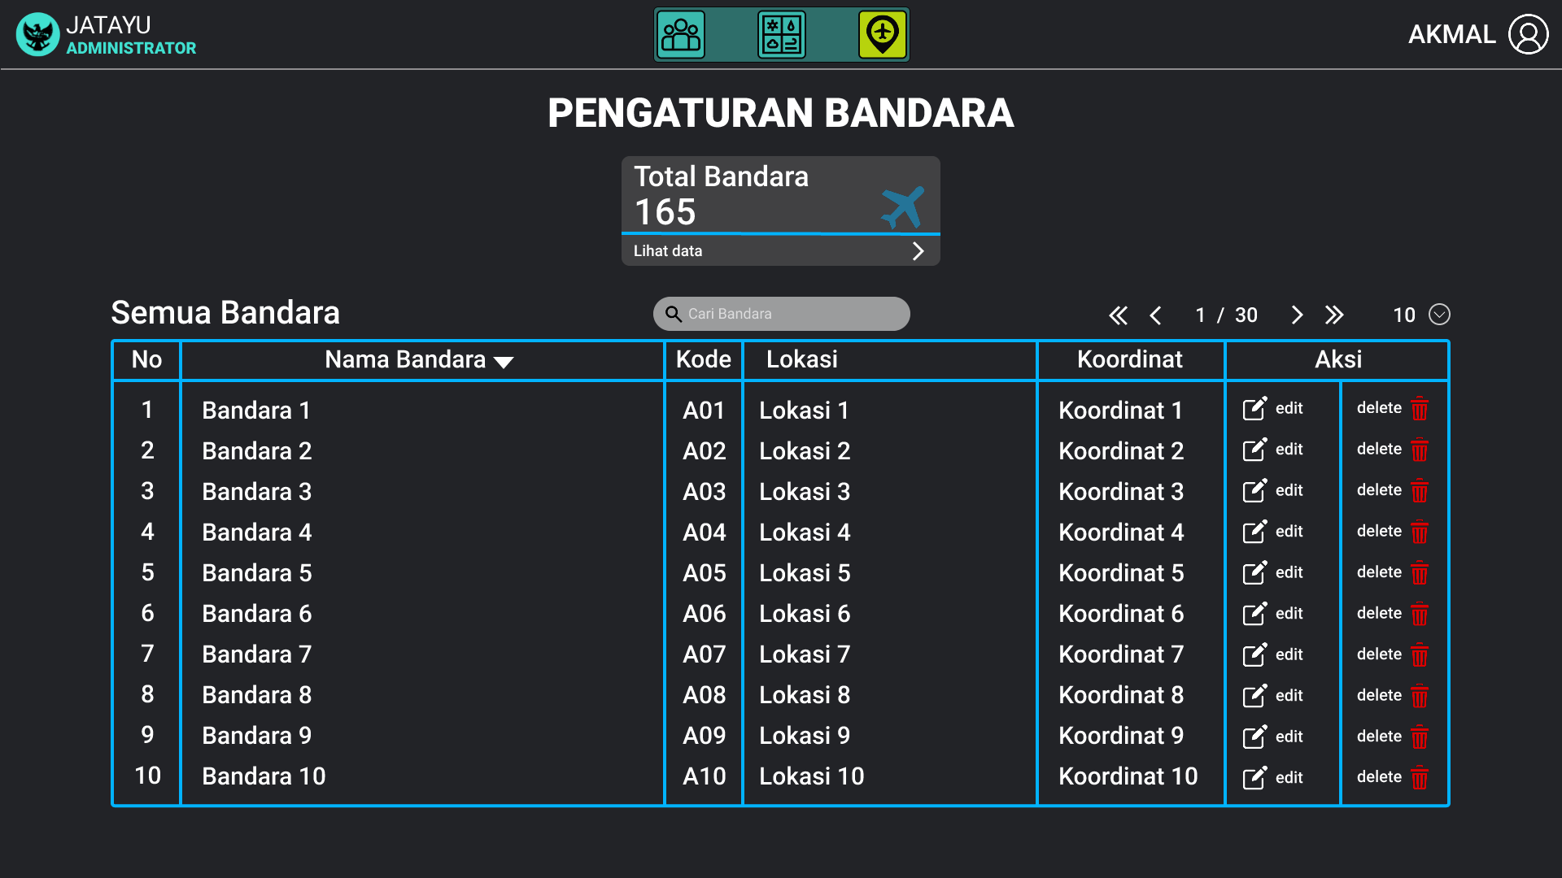
// TAMPILAN FITUR PENGATURAN BANDARA
+
Notes:
Pengaturan Bandara memungkinkan admin untuk merubah data bandara apabila terdapat perubahan. Admin bisa melakukan tambah, edit, dan menghapus data. Penampilan data juga bisa diatur seperti tampilan manajemen akun. Admin juga bisa mencari data pada pencarian untuk memudahkan mencari data yang diiinginkan.

Slide 22
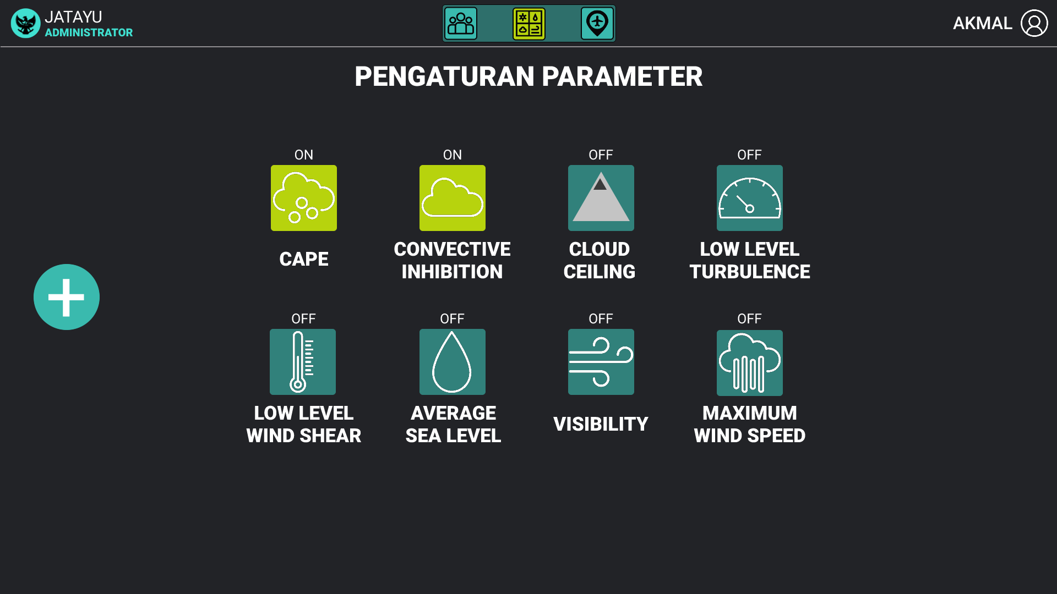
// TAMPILAN FITUR PENGATURAN PARAMETER
Notes:
Pengaturan parameter adalah fitur untuk admin bisa menampilkan atau menyembunyikan parameter yang ada pada halaman utama. Disini admin juga bisa melakukan penambahan ikon parameter apabila ada penambahan data.

Slide 23
PEMBUATAN WEB
// DSS JATAYU

Slide 24
METODE PEMBUATAN WEB
// PEMBUATAN WEB DSS JATAYU
Alat yang digunakan :
leaflet.js
WSO2 API Service
Alat yang digunakan :
Microsoft Visual Studio Code
Framework yang digunakan :
Django
Bootstrap 4 & 5

Slide 25
KENDALA DAN SOLUSI PEMBUATAN
// PEMBUATAN WEB DSS JATAYU
Kendala :
Device yang digunakan mengalami kerusakan
Rencana awal penggunaan framework dengan codeigniter tidak bisa digunakan
Website leaflet yang sulit di akses
Munculnya error pada saat menyematkan leaflet
Data tidak bisa dimuat
Solusi :
Meminjam device teman untuk sementara
Framework diganti dengan menggunakan Django
Menunggu seminggu dan mengubah Proxy dan DNS agar bisa mengakses leaflet
Mengganti tipe peta dengan yang lain.

Slide 26
FITUR YANG AKAN DISEMATKAN
// PEMBUATAN WEB DSS JATAYU
Fitur Peta menggunakan leaflet
Fitur Pilihan Menu
Fitur Menu Unduh Data
Fitur Menu Tentang
FItur Menu Kontak
Fitur Peta Pada Kontak
Fitur Direct Kontak
Fitur Cari Bandara
Fitu Penampilan Data Prakiraan Dan Observasi

Slide 27
FITUR YANG SUDAH DISEMATKAN
// PEMBUATAN WEB DSS JATAYU
Fitur Peta menggunakan leaflet
Fitur Pilihan Menu
Fitur Menu Unduh Data
Fitur Menu Tentang
FItur Menu Kontak
Fitur Direct Kontak

Slide 28
DEMONSTRASI WEB DSS JATAYU
// DSS JATAYU

Slide 29
TERIMA KASIH
//JATAYU WEB REVIEW

